Slide 1

Un macrolide doit-il être systématique inclus dans le traitement des pneumopathies bactériennes ?
P Chavanet
Dijon

Slide 2
hypothèses
Hypothèses biologiques Les macrolides
  Complètent le spectre des bactéries pneumo-pathogènes
      Legionella pneumophila
      Mycoplasma pneumoniae
      Chlamydia pneumoniae
  Altèrent des facteurs de virulence
  Modifient le microbiote respiratoire
  Modifient le microbiote intestinal
  Sont immunomodulateurs
Hypothèses médicales - Conséquences espérées:
  Les macrolides améliorent le pronostic des pneumonies bactériennes aigues
  Réduction de
    la mortalité
    passages en réanimation
    Durée d’hospitalisation
    ……

Slide 3
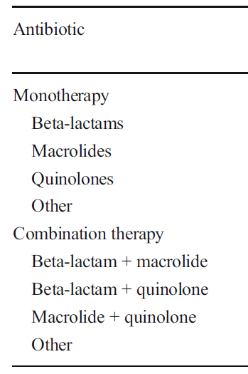
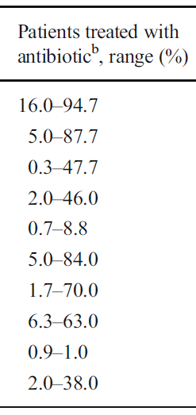
Les pratiques médicales
A1: spectre
Torres A et al
The aetiology and antibiotic management of community-acquired pneumonia in adults in Europe: a literature review
Eur J Clin Microbiol Infect Dis (2014) 33:1065–1079

Slide 4
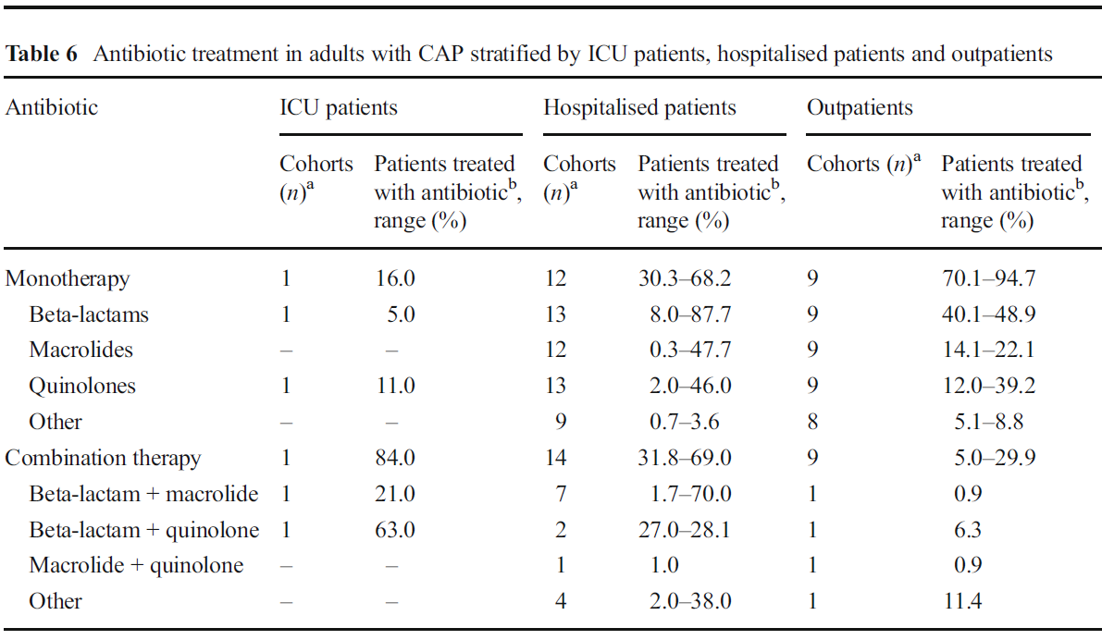
Les pratiques en fonction de la gravitié
A1: spectre
Torres A et al
The aetiology and antibiotic management of community-acquired pneumonia in adults in Europe: a literature review
Eur J Clin Microbiol Infect Dis (2014) 33:1065–1079

Slide 5
Pneumonie hospitalisée de l’adulte « tout venant »
A1: spectre
%
Pneumocoque 12 – 85
S. doré 0.8 – 20
H influenzae 1.1 – 29
Pseudomonas 0.9 – 16.8
K pneumoniae 0.3 – 5
E coli 0.6 – 2.1
M pneumoniae 0.7 – 61.3
L pneumophila 1.7 – 20.1
C pneumoniae 0.1 – 9.9
C burnetti 0.8 – 3.4
Virus 1.4 – 28.6
Torres A et al Eur J Clin Microbiol Infect Dis 2014,33:1065-1079

Slide 6
Infections respiratoires « ville » avec ou sans pneumonie
A1: spectre
M. Ieven et al. / Clinical Microbiology and Infection xxx (2018) 1.e1e1.e6

Slide 7
Infections respiratoires basses non hospitalisées de l’adulte avec ou sans pneumonie
A1: spectre
Sans documentation 41%
virus 38%
Bactérie 11%
Sans PNP
10%
Sans documentation 40%
virus 30%
Bactérie 23%
avec PNP
7%
M. Ieven et al. / Clinical Microbiology and Infection xxx (2018) 1.e1e1.e6

Slide 8
Infections respiratoires basses non hospitalisées avec ou sans pneumonie
A1: spectre
Sans documentation 41%
virus 38%
rhinoV |  | 20,4
Influenza A/B |  | 10
HMPV |  | 4,4
CoronaV |  | 7,6
adenoV |  | 1,2
VRS |  | 4,7
ParaInflu |  | 2,6
PolyomaV |  | 2,3
BocaV |  | 0,6
Bactérie 11%
Sans PNP
H influ |  | 5
Pneumo |  | 5,4
C pneumo |  | 5,3
M pneumo |  | 4,9
B pertuss |  | 3,1
L pneumo |  | 0,2
10%
Sans documentation 40%
rhinoV | 14,2
Influenza A/B | 7,8
HMPV | 6,4
CoronaV | 4,3
adenoV | 3,5
VRS | 2,8
ParaInflu | 2,8
PolyomaV | 1,4
BocaV | 0
virus 30%
Bactérie 23%
avec PNP
H influ | 14,2
Pneumo | 9,2
C pneumo | 5
M pneumo | 4,3
B pertuss | 2,8
L pneumo | 0,7
7%
M. Ieven et al. / Clinical Microbiology and Infection xxx (2018) 1.e1e1.e6

Slide 9
Infection respiratoire avec ou sans pneumonie « Ville »
A1: spectre
M. Ieven et al. / Clinical Microbiology and Infection xxx (2018) 1.e1e1.e6

Slide 10
Causes d’ infections respiratoires de l’adulte avec ou sans PNP « ville »
A1: spectre
M. Ieven et al. / Clinical Microbiology and Infection xxx (2018) 1.e1e1.e6

Slide 11
Infections respiratoires de l’enfant
A1: spectre

Slide 12
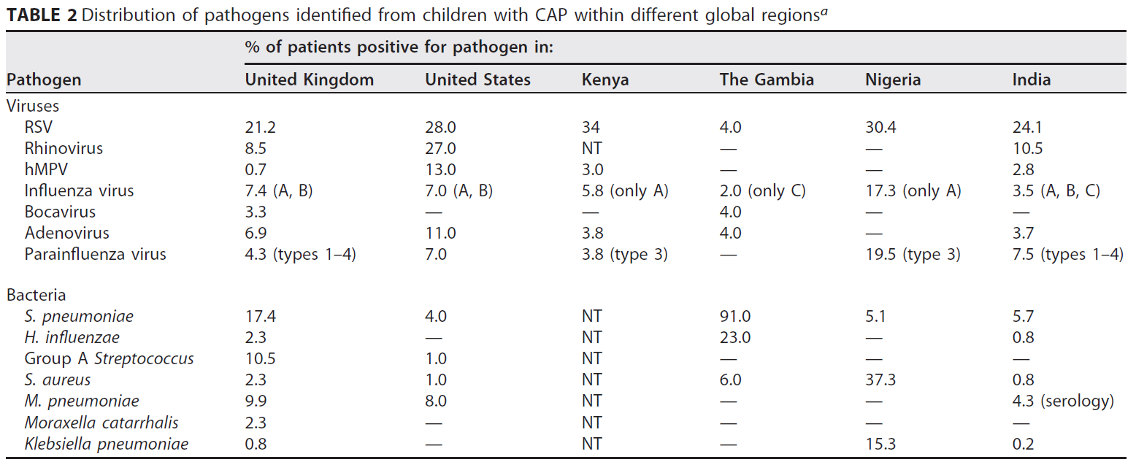
Causes enfants
A1: spectre
Rodrigues CMC, Groves H. 2018. Community-acquired pneumonia in children: the challenges of microbiological diagnosis. J Clin Microbiol 56:e01318-17

Slide 13
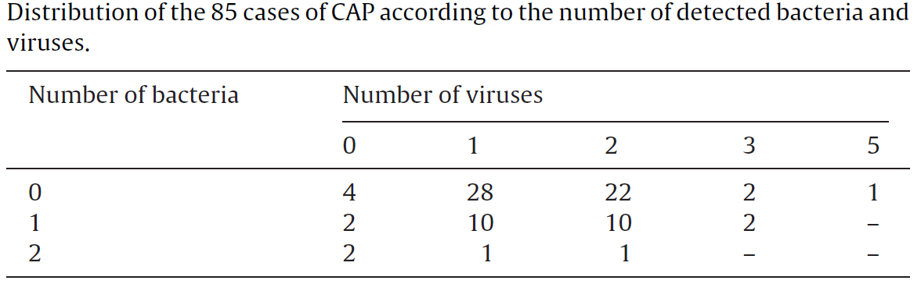
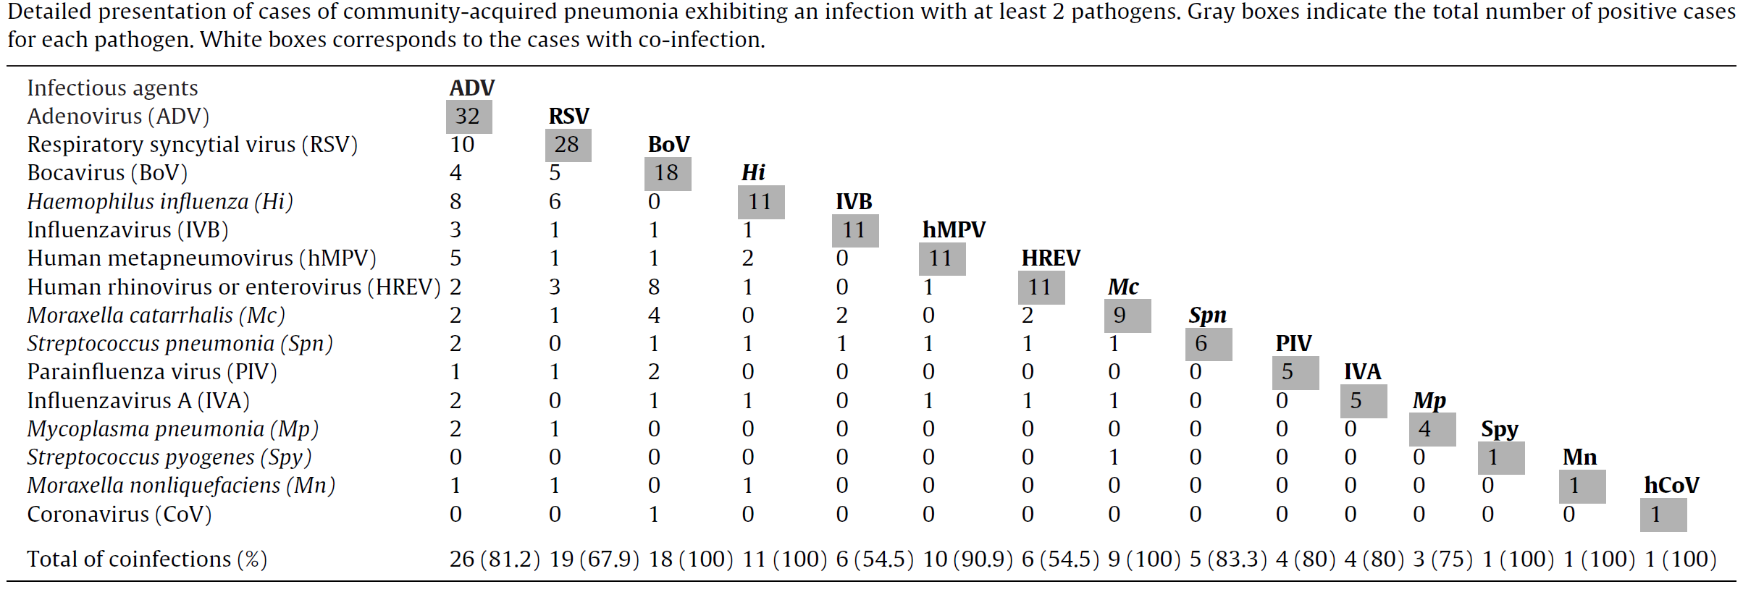
Enfants France
A1: spectre
A. Cantais et al. / Journal of Clinical Virology 60 (2014) 402–407

Slide 14
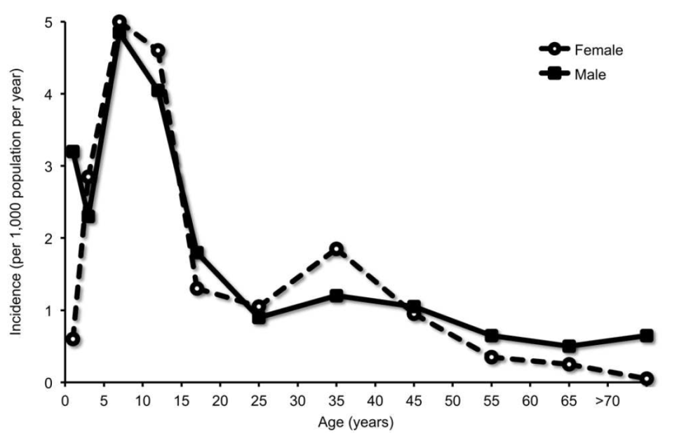
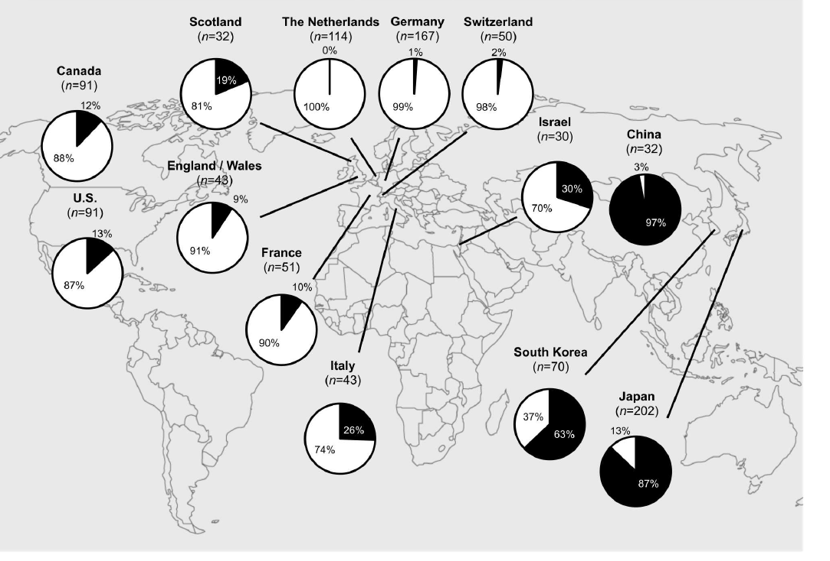
Pneumonie:
Mycoplasme d’une part
Mycoplasme résistant aux macrolides d’autre part est plus fréquent chez l’enfant et en Asie
A1: spectre
% résistance aux macrolides
Meyer Sauteur PM, Unger WWJ, Nadal D, Berger C, Vink C and van Rossum AMC (2016) Infection with and Carriage of Mycoplasma pneumoniae in Children. Front. Microbiol. 7:329. doi: 10.3389/fmicb.2016.00329
Le bénéfice d’un traitement antibiotique efficace (quinolone) ou inefficace (macrolide) n’apparait pas clairement
Treatment of Mycoplasma pneumonia • CID 2017:65 (1 December) • 1837

Slide 15
Pneumonie hospitalisée
A1: spectre

Slide 16
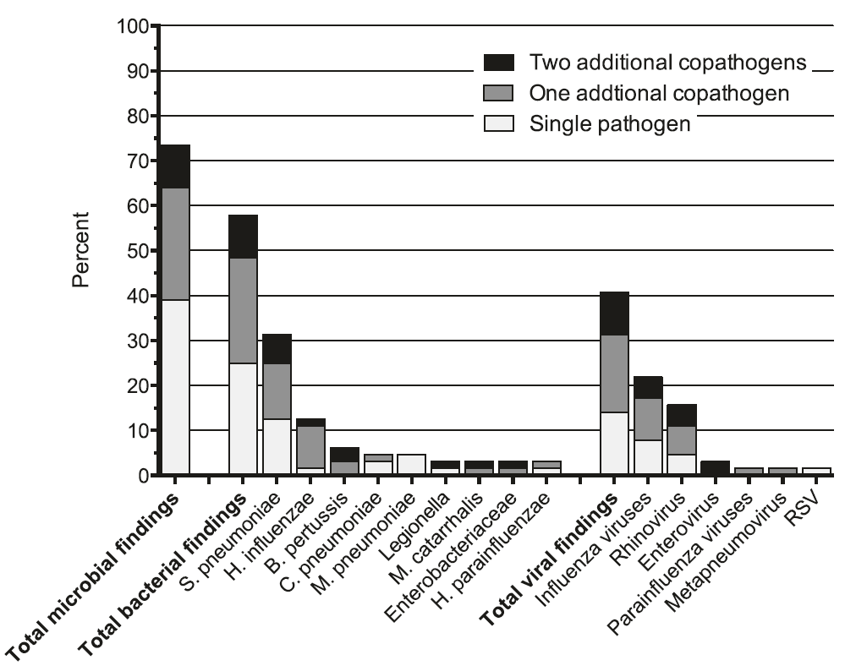
Etiologies des pneumonies hospitalisées de l’adulte
A1: spectre
Microbial findings in 64 cases with complete sampling and the proportion of coinfections.
Holter JC et al
Etiology of community-acquired pneumonia and diagnostic yields of microbiological methods: a 3-year prospective study in Norway
BMC Infectious Diseases (2015) 15:64

Slide 17
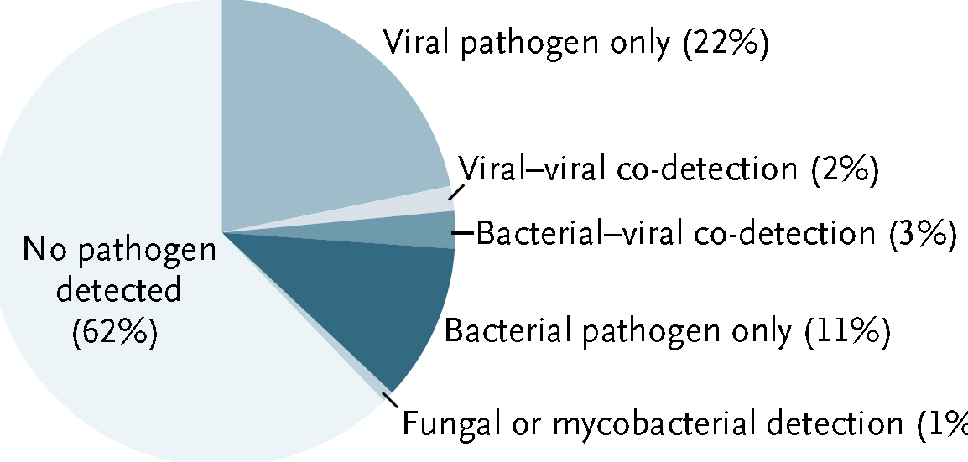
Pneumonies infectieuses de l’adulte hospitalisées: les causes
A1: spectre
Jain S et al. N Engl J Med 2015;373:415-427

Slide 18
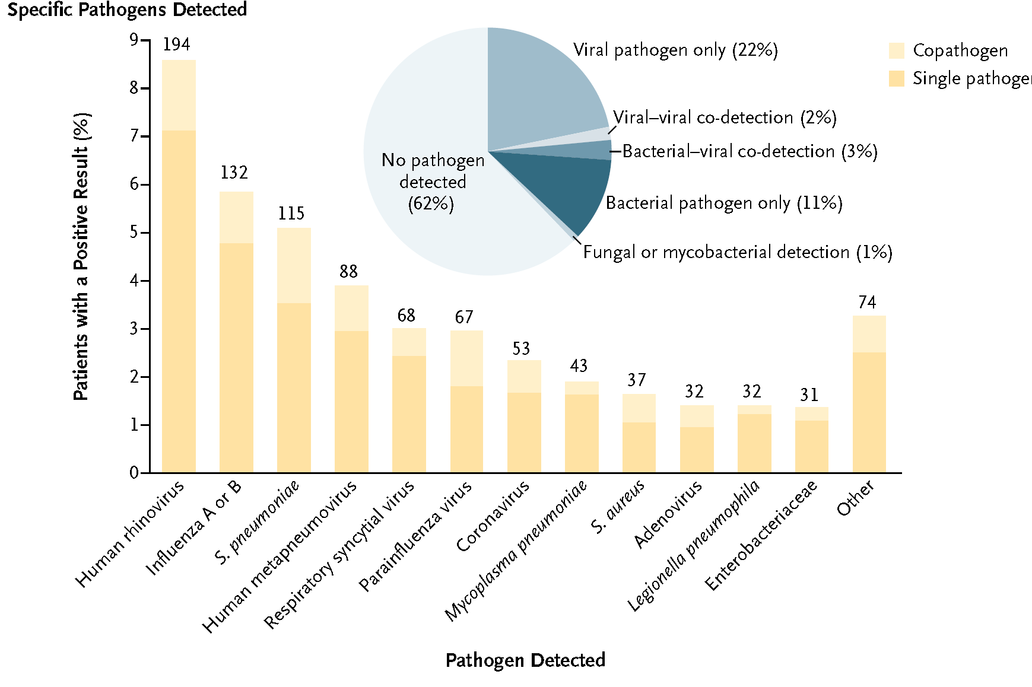
Pneumonies infectieuses de l’adulte hospitalisées: les causes
A1: spectre
Jain S et al. N Engl J Med 2015;373:415-427

Slide 19
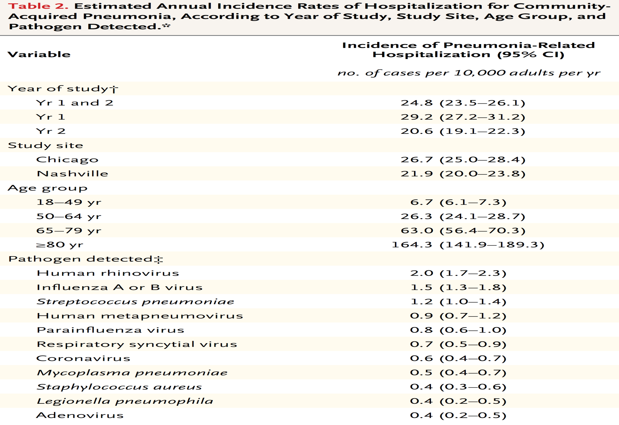
Pneumonie hospitalisée - adulte
A1: spectre
Jain S et al. N Engl J Med 2015;373:415-427

Slide 20
A1: spectre
Jain S et al. N Engl J Med 2015;373:415-427

Slide 21
Pneumonie hospitalisée de l’enfant
A1: spectre
AdV denotes adenovirus,
CoV coronavirus,
Flu influenza A or B virus,
HMPV human metapneumovirus,
HRV human rhinovirus,
PIV parainfluenza virus, and
RSV respiratory syncytial virus
Jain S et al N Engl J Med 2015;372:835-45

Slide 22
légionellose
A1: spectre

Slide 23
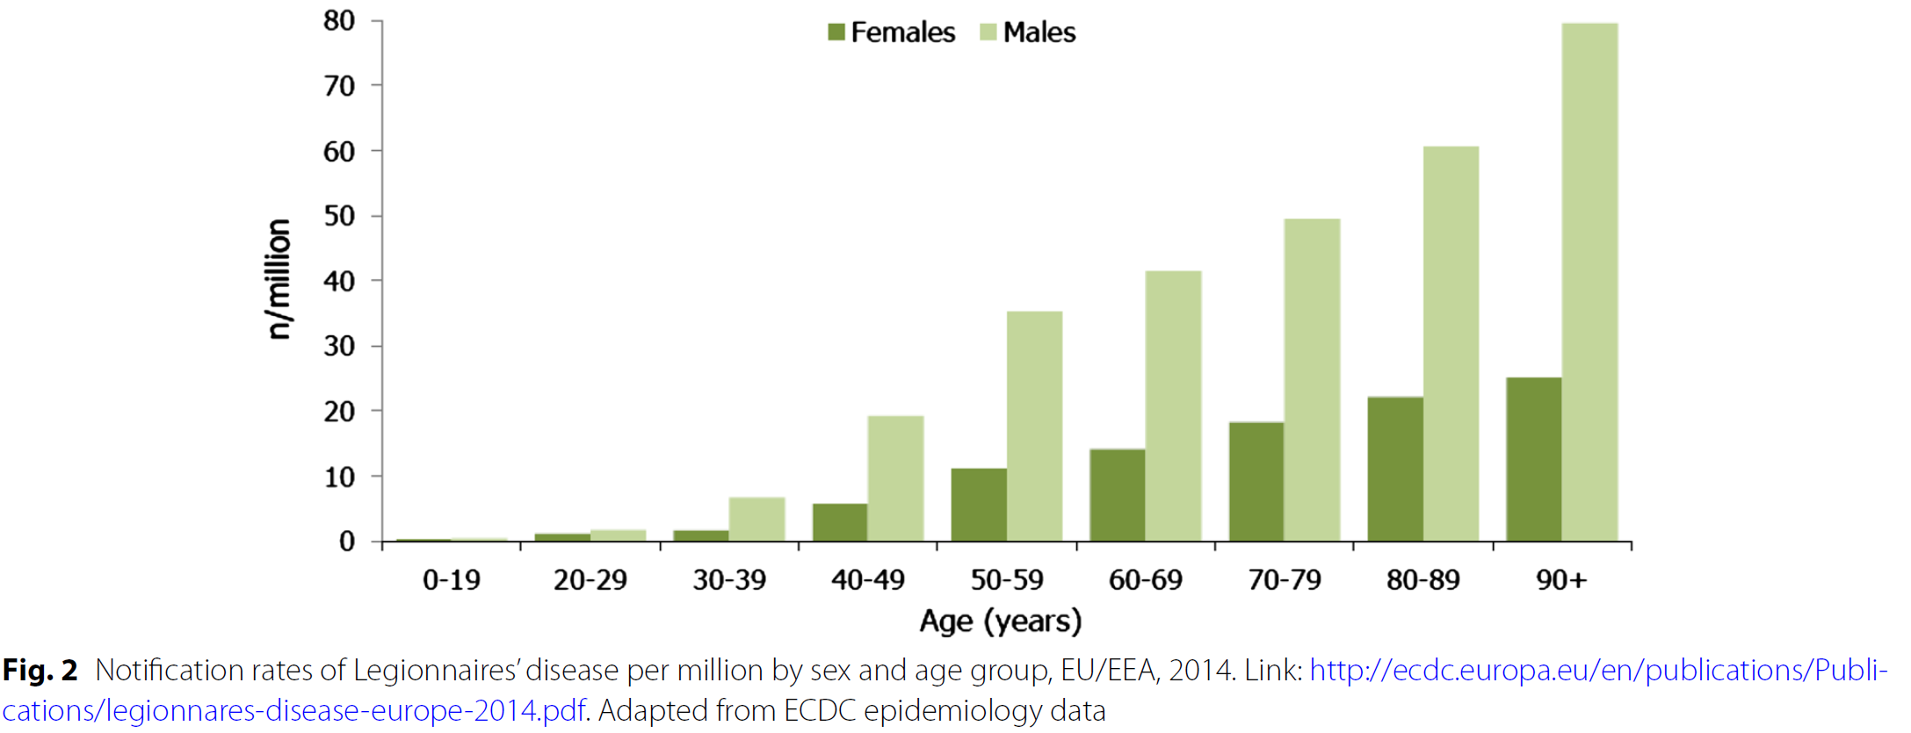
légionellose
A1: spectre

Slide 24
légionellose
A1: spectre
Incidence croissante avec l’age
Impact de la gravité sur le choix du traitement
  Forme modérée:
    Azythro= fluoroquinolone C. Garcia-Vidal, Clin Microbiol Infect 2017;23:653
    Mais les quinolones semblent plus rapidement efficaces (Clin Microbiol Infect 2006; 12 (Suppl. 3): 25–30)
  Forme grave
    Fluoroquinolone (Lévofloxacine)
      Antimicrob Chemother 2017; 72: 1502–1509

Slide 25
Chlamydia psittaci
A1: spectre
Id légionellose (Eur J Clin Microbiol Infect Dis (2012) 31:2713–2718)
« y penser » - PCR
Traitement recommandé= Cycline
Alternative:
  Macrolide > quinolone

Slide 26
Gravités comparées – pneumonies « adulte »
A1: spectre
pneumocoque ¹ legionellose ²⁻⁵ M. pneumoniae ⁶
Durée hop. (j) 11 7-9 16-18
réa/SI (%) 30 7-15 1.2-3.7
Ventilation(%) 20 5-15 3-6
Mortalité (%) 20 5 1-2
SIIP (France 2015-2017)
C. Garcia-Vidal et al. / Clinical Microbiology and Infection 23 (2017) 653e658
J Antimicrob Chemother 2017; 72: 1502–1509
Rev Chilena Infectol 2015; 32 (4): 435-444
Medicine 2013;92: 51Y60)
Treatment of Mycoplasma pneumonia • CID 2017:65 (1 December) • 1837

Slide 27
Pneumonie vs macrolide intérêt des macrolides dans le traitement présomptif : pour le spectre (A1)
A1: spectre
Pneumonie non grave
  La part des germes atypiques est très faible chez l’adulte
  S’il s’agit de
    Légionellose => azythro=lévo
    Mycoplasme
      L’intérêt du traitement n’est pas certain
Pneumonie grave
  Les macrolides ne sont pas la meilleure option pour
    Légionelloses => levo,
    Mycoplasmose => azythro ou fluoroquinolone,
    Chlamydiose => cycline, fluoroquinolone
Chez l’enfant < 3-5ans
    La part du mycoplasme n’est pas négligeable
    La part de la résistance aux macrolides en France est faible
    Un macrolide peut-être envisagée
      L’intérêt du traitement n’est pas certain
      Antibiotics for community-acquired lower respiratory tract infections secondary to Mycoplasma pneumoniae in children (Review) Copyright © 2012 The Cochrane Collaboration

Slide 28
  Pneumonie vs macrolide
  - altération des facteurs de virulence bactérienne (A2)
A2: facteurs de virulence
Chez Pseudomonas aeruginosa
  La secrétion de type III a un impact sur le pronostic (quorum sensing vs secretion de type III)
    Ali A. El-Solh et al CLINICAL OUTCOMES OF TYPE III PSEUDOMONAS AERUGINOSA BACTEREMIA Crit Care Med. 2012 April ; 40(4): 1157–1163
    Carmen Peña et al Influence of Virulence Genotype and Resistance Profile in the Mortality of Pseudomonas aeruginosa Bloodstream Infections Clin Infect Dis. (2015) 60 (4): 539-548
    facteurs de virulence (exotoxines, pyocyanine, ….) dont certains sont aussi liés à la formation de biofilm
Les pneumonies acquises sous ventilation à P.aeruginosa sont retardées et moins fréquents sous prophylaxie par azythromycine
  Quorum Sensing Inhibition Selects for Virulence and Cooperation in Pseudomonas aeruginosa Thilo Kohler, Gabriel G. Perron, Angus Buckling, Christian van Delden PLoS athogens 2010,Volume 6(5) e1000883
  Ko hler T, Perron GG, Buckling A, van Delden C (2010) Quorum Sensing Inhibition Selects for Virulence and Cooperation in Pseudomonas aeruginosa. PLoS Pathog 6(5): e1000883. doi:10.1371/journal.ppat.1000883
  van Delden C et al Azithromycin to prevent Pseudomonas aeruginosa ventilator- ssociated pneumonia by inhibition of quorum sensing: a randomized controlled trial Intensive Care Med (2012) 38:1118–1125
Les exacerbations bactériennes des bronchopathies (muco comprise) sont transitoirement moins fréquentes sous prophylaxie par macrolides
    Samson C et al Respiratory Medicine 117 (2016) 1e6
    Wong C et al Lancet 2012; 380: 660–67
    Kelly C et al Cochrane Database Syst Rev. 2018 Mar 15;3:CD012406

Slide 29
  Pneumonie vs macrolide
  - Modification du microbiote respiratoire (A3) effet indirect de l’azythromycine
A3: microbiote respiratoire
Chez des patients emphysémateux ayant 2 LBA, 8 semaines d’azythromycine (comparaison à des patients sans azythro) s’associe à:
  Réduction de la diversité microbienne non cultivable (composition taxonomique)
Diminution de:
  chemokine(C-X-C) ligand 1 (CXCL1),
  tumour necrosis factor (TNF)
  α, interleukin (IL)-13
  IL-12p40
Augmentation de produits métaboliques bactériens
  A glycolique, indol-3-acetate et acide linoleique
Ces produits bactériens et non l’azythro directement augmentent ex vivo de: CXCL1, TNF, IL13 et IL12p40
effet anti-inflammatoire indirect de la prophylaxie par azythromycine
Segal LN, et al. Thorax 2017;72:13–22. doi:10.1136/thoraxjnl-2016-208599

Slide 30
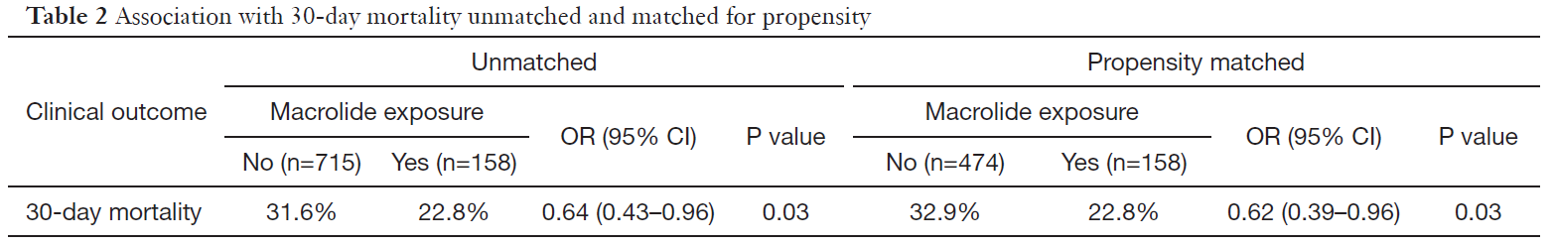
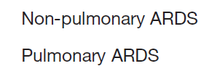




  Pneumonie vs macrolide
  Modification du microbiote intestinal (A4)
  « décontamination digestive ± réduction des microinhalation ±… »
A4: microbiote intestinal
Patients en réa post-chirurgical
Exposés ou non à l’érythromycine pour reprise du transit
La pré-exposition à l’érythromycine diminue les SDRA d’origine extra-pulmonaire
Simonis F et al
Macrolide therapy is associated with reduced mortality in acute respiratory distress syndrome (ARDS) patients
Ann Transl Med 2018;6(2):24

Slide 31
Pneumonie vs macrolide effets imunomodulateurs (A5) effet antiinflammatoire
A5: inflammation

Slide 32
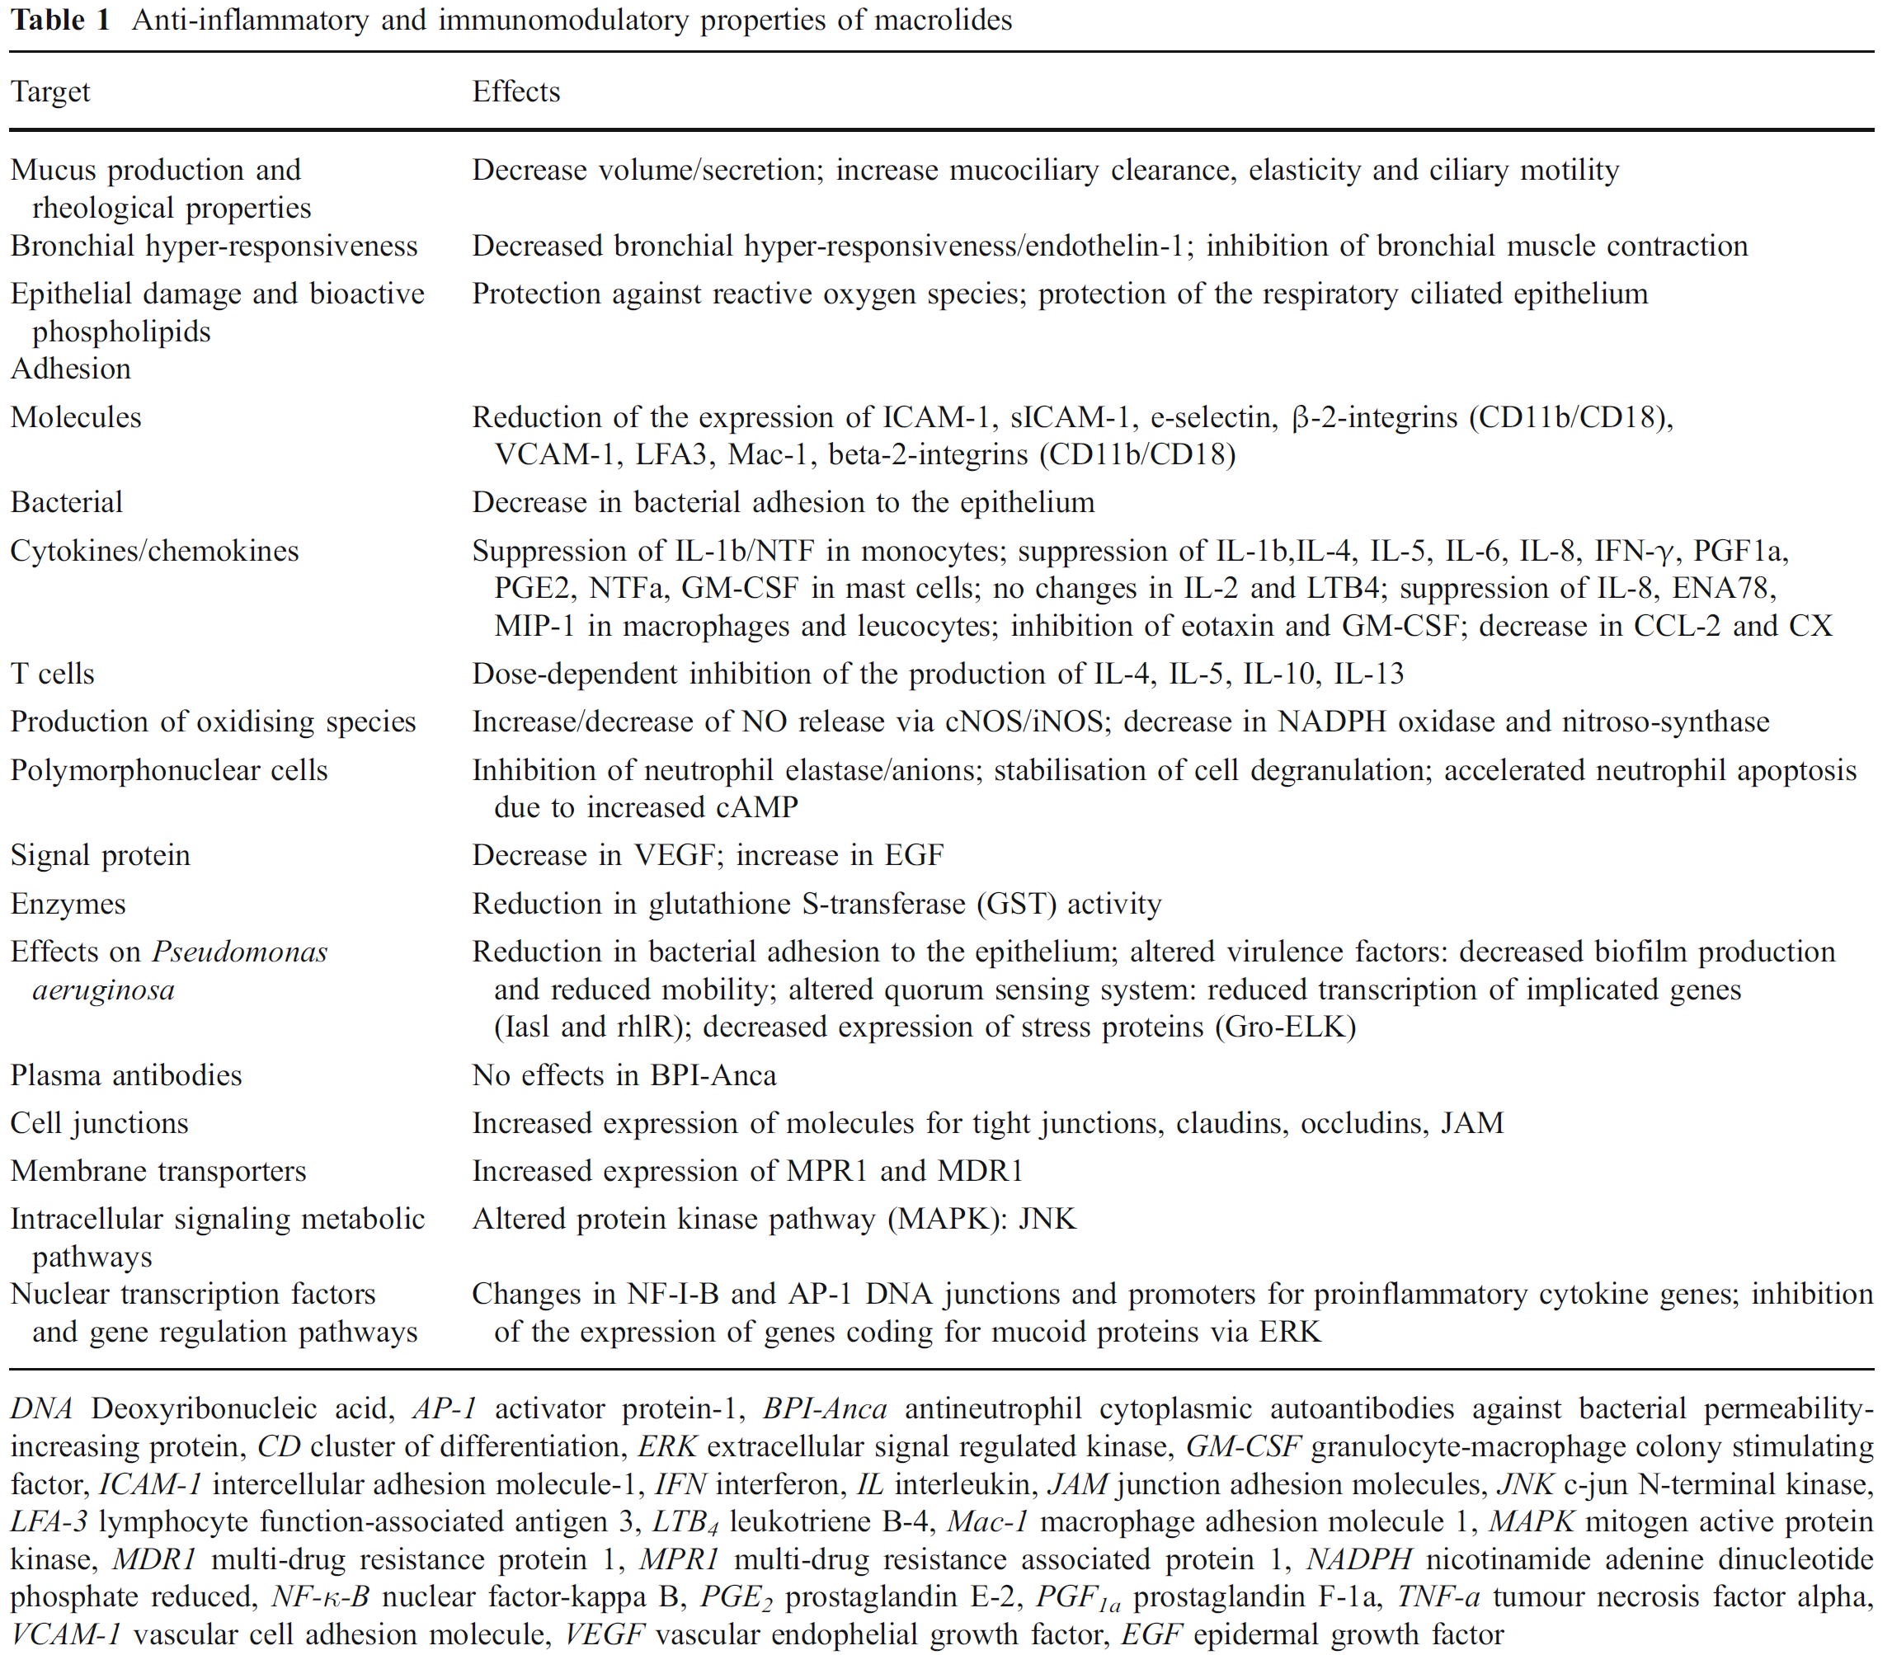
Macrolide ou antiinflammatoire ?
A5: inflammation
Zarogoulidis P et al
Macrolides: from in vitro anti-inflammatory and immunomodulatory properties to clinical practice in respiratory diseases
Eur J Clin Pharmacol (2012) 68:479–503

Slide 33
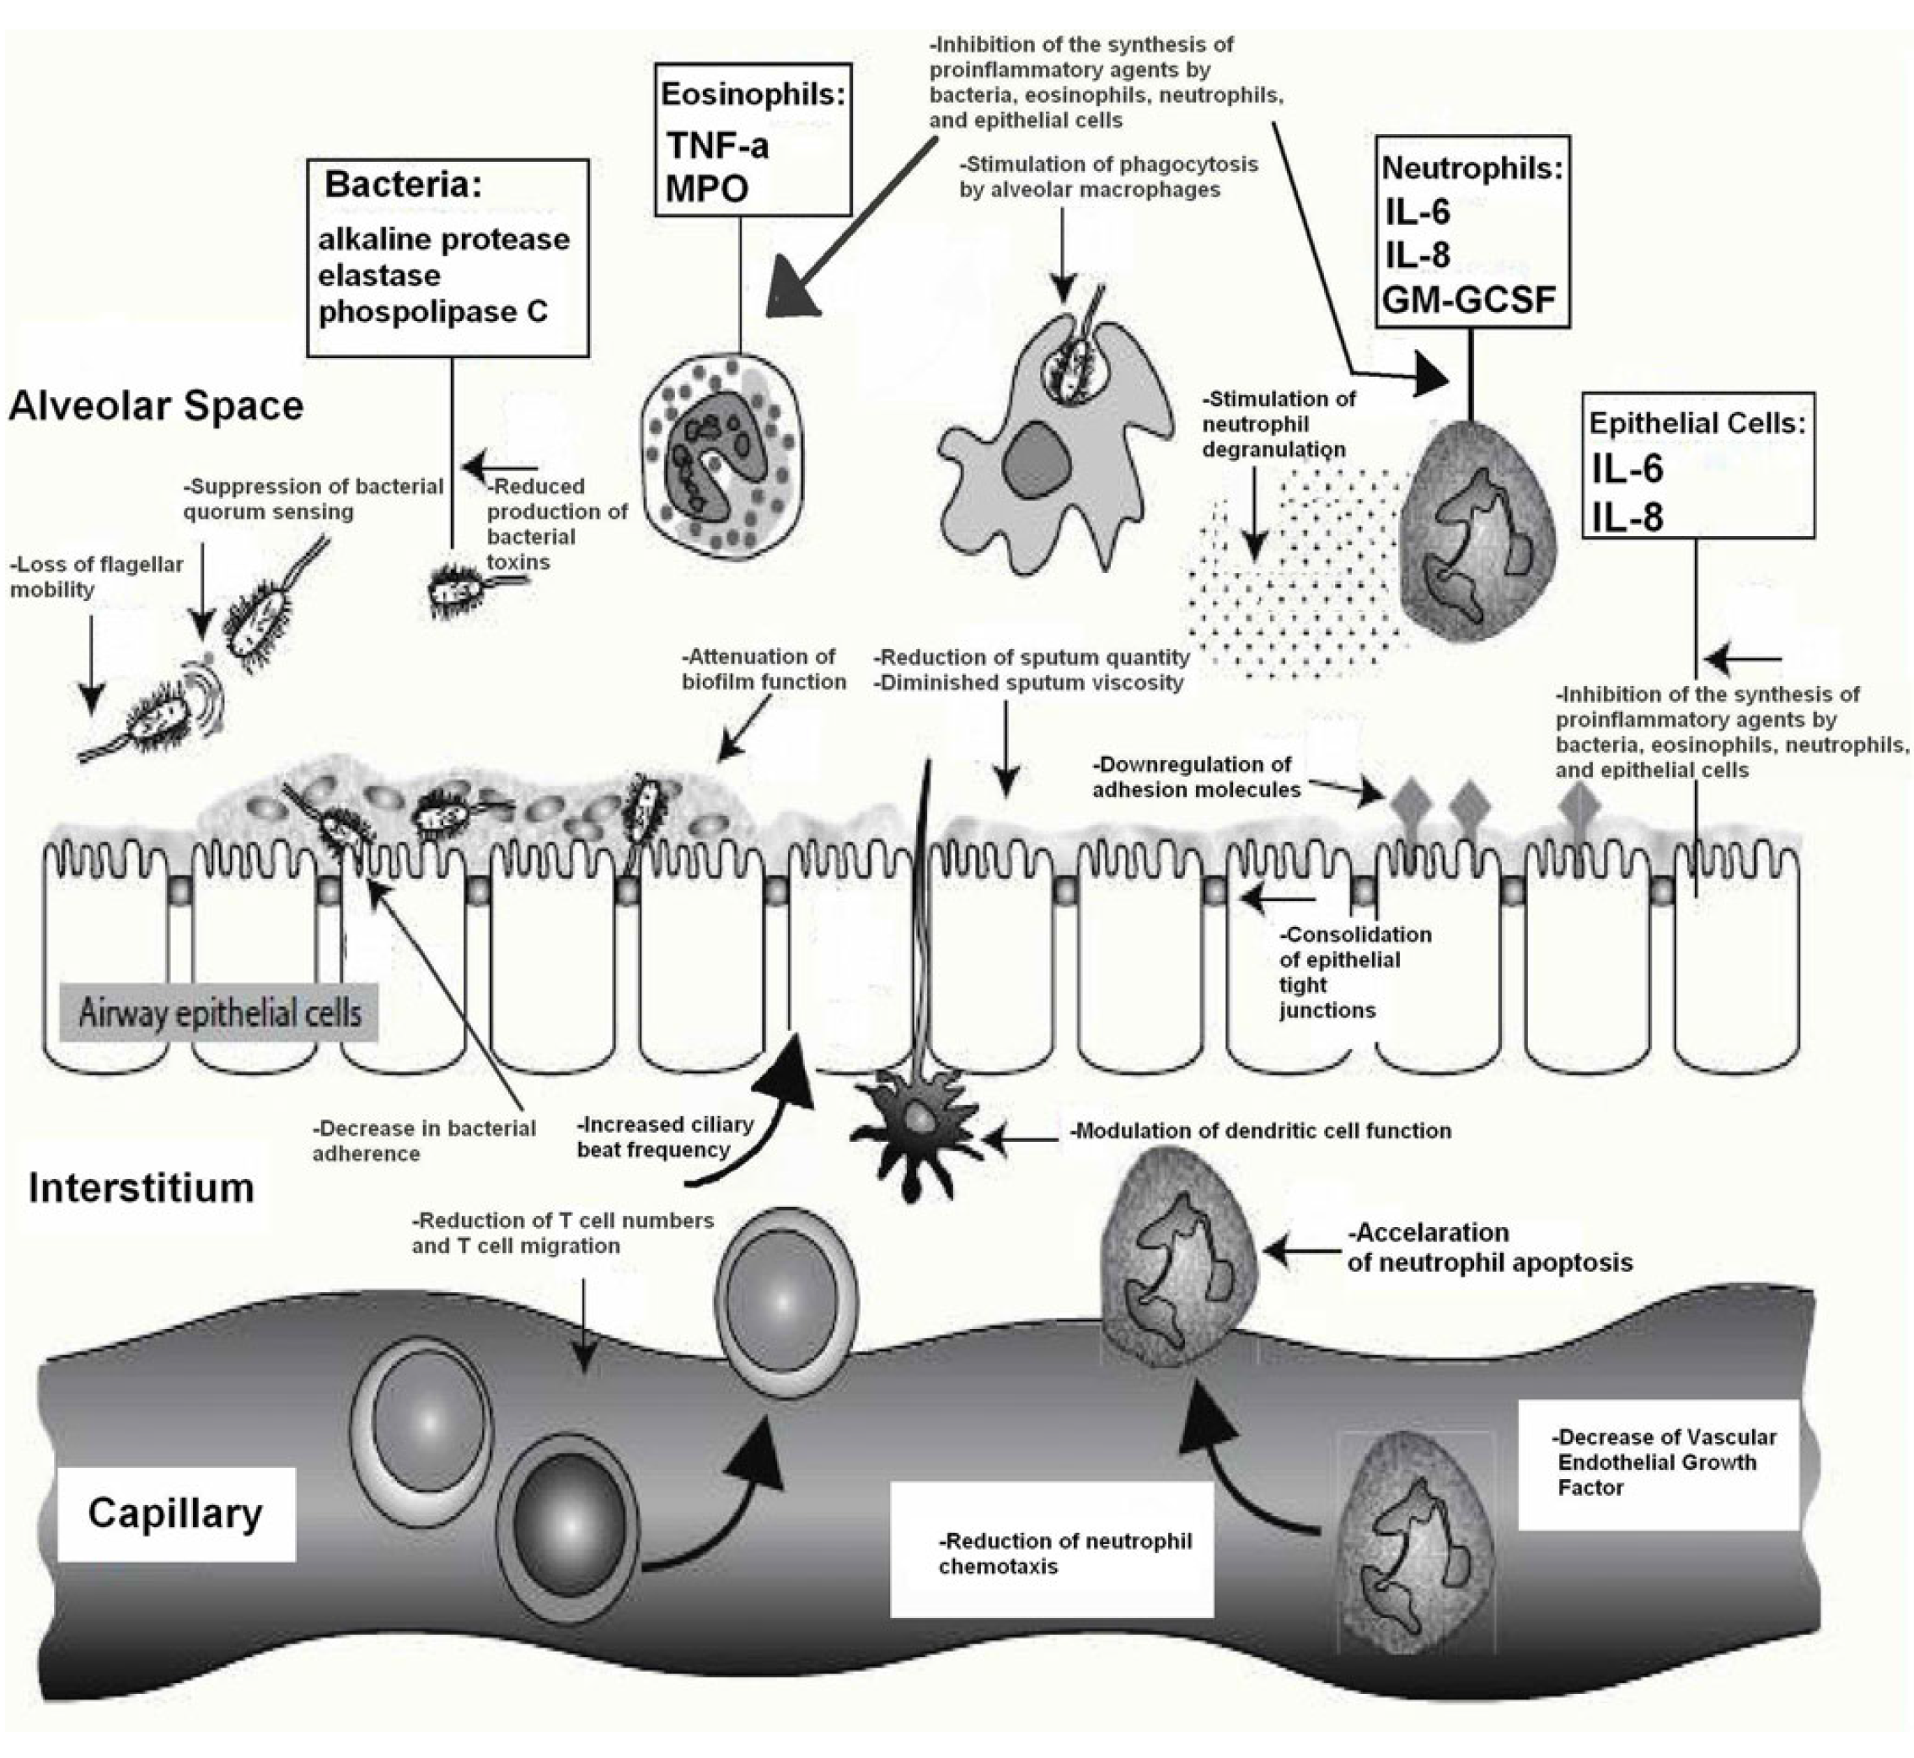
A5: inflammation

Slide 34
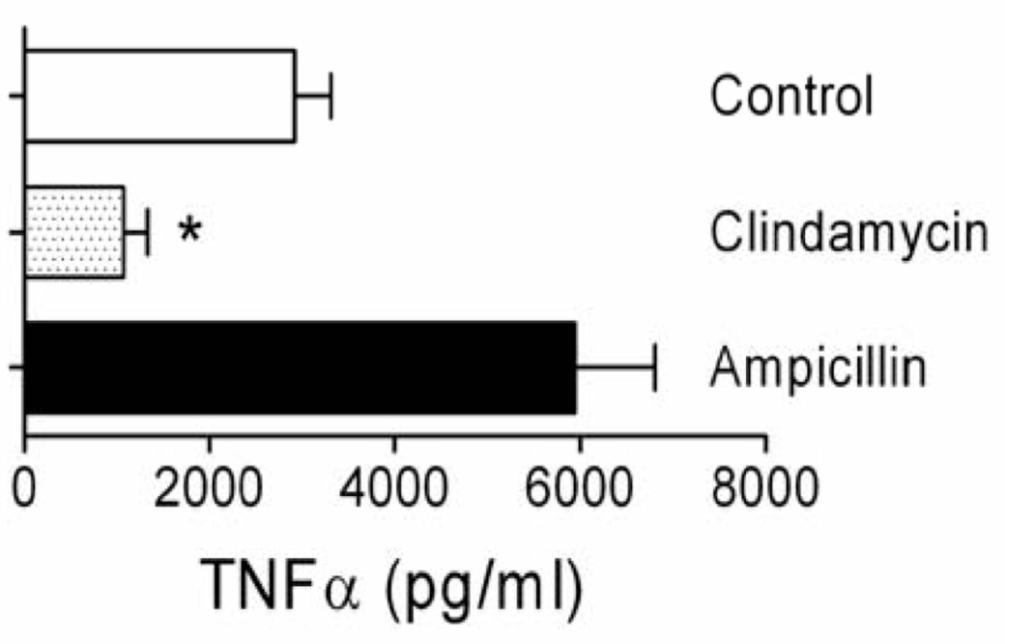
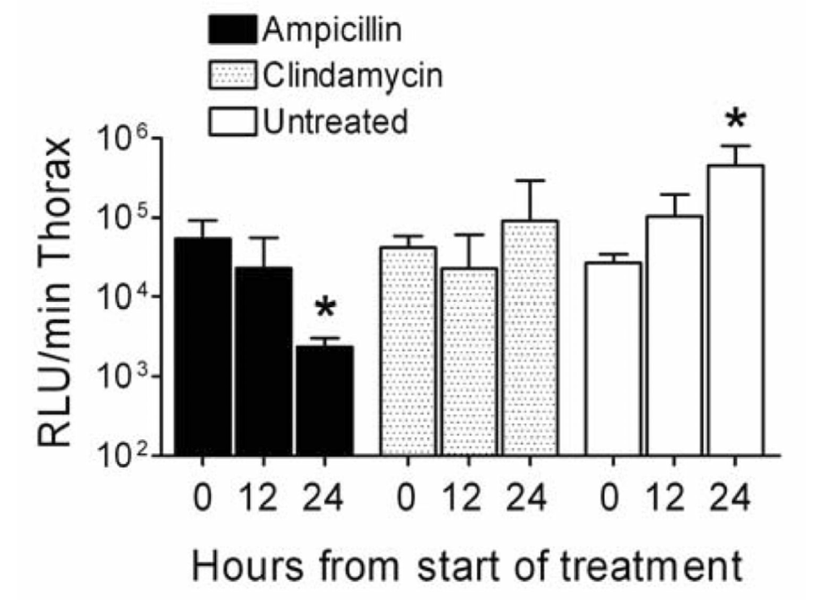
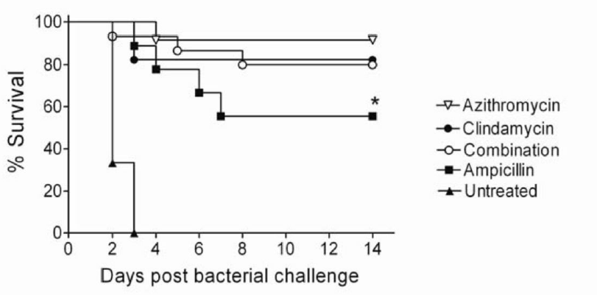
Pneumonie expérimentale post-grippale pneumocoque
A5: inflammation
Réduction de l’inflammation
Pas d’effet antibactérien
Amélioration de la survie
Karlström A et al; Treatment with protein synthesis inhibitors improves outcomes from secondary bacterial pneumonia following influenza. J.Infect Dis. 2009; 199(3): 311–319

Slide 35
Hypothèses – les faits
Hypothèses biologiques Les macrolides
  Complètent le spectre des bactéries pneumo-pathogènes
      Legionella pneumophila
      Mycoplasma pneumoniae
      Chlamydia pneumoniae
  Altèrent des facteurs de virulence
  Modifient le microbiote respiratoire
  Modifient le microbiote intestinal
  Sont immunomodulateurs
Hypothèses médicales - Conséquences espérées:
  Les macrolides améliorent le pronostic des pneumonies bactériennes aigues
  Réduction de
    la mortalité
    passages en réanimation
    Durée d’hospitalisation
    ……

Slide 36
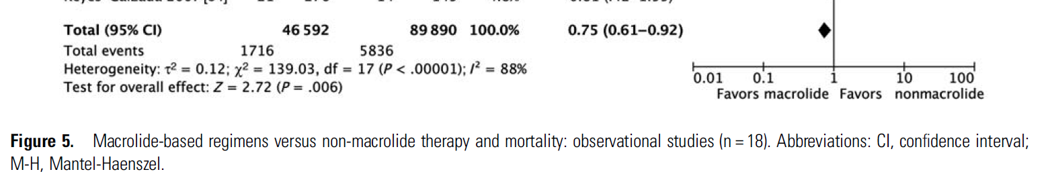
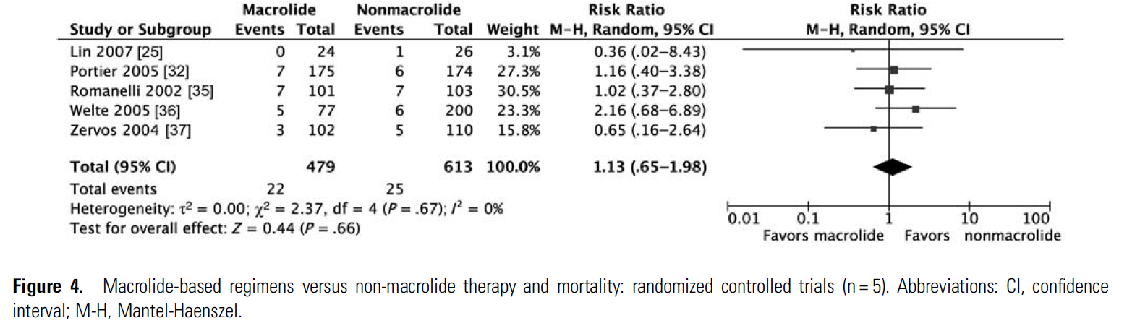
Macrolide vs pneumonie - Meta analyse 2012 - mortalité
Non randomisées
randomisées
Asadi A et al
Macrolide-Based Regimens and Mortality in Hospitalized Patients With Community-Acquired Pneumonia: A Systematic Review and Meta-analysis
Clinical Infectious Diseases 2012;55(3):371–80

Slide 37
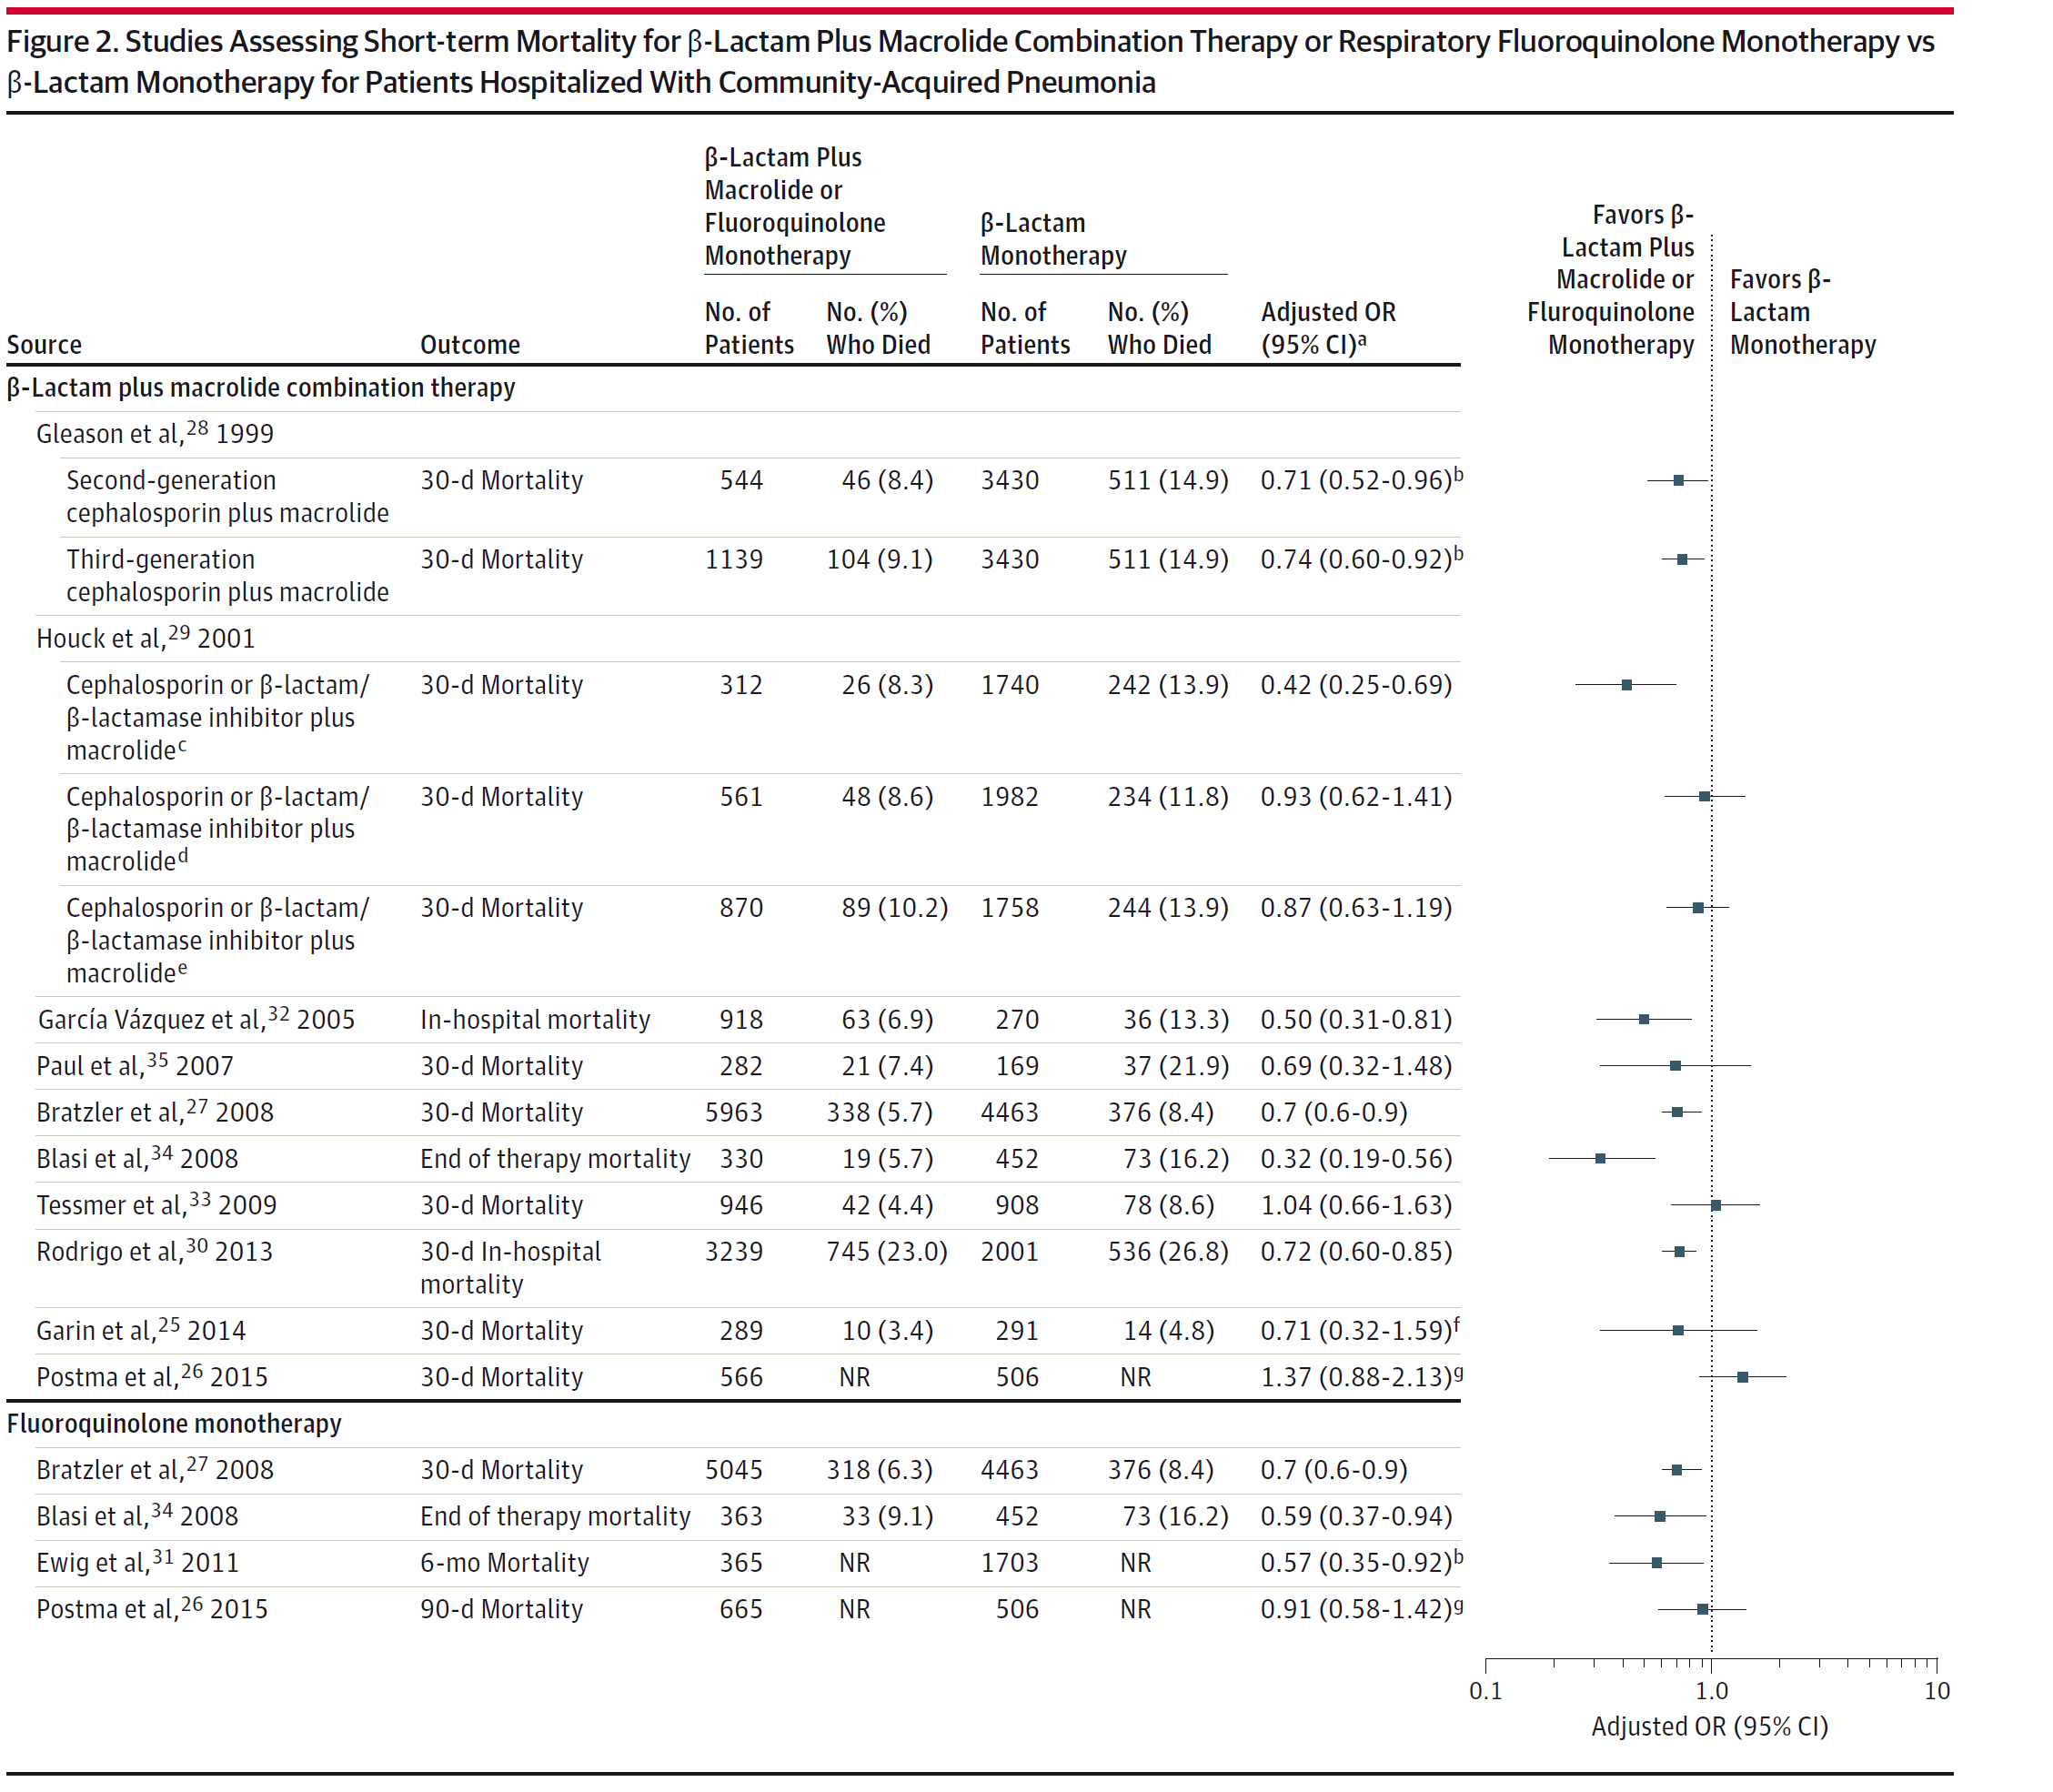
Pneumonie hospitalisée
Jonathan S. Lee, MD; Daniel L. Giesler, MD, PharmD;Walid F. Gellad, MD, MPH; Michael J. Fine, MD, MSc
Antibiotic Therapy for Adults Hospitalized With Community-Acquired Pneumonia A Systematic Review
JAMA. 2016;315(6):593-602

Slide 38
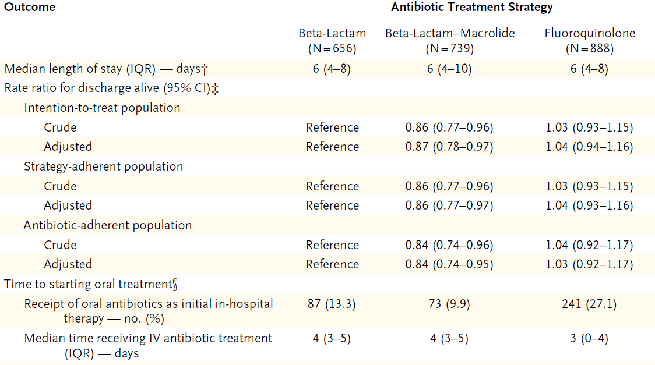
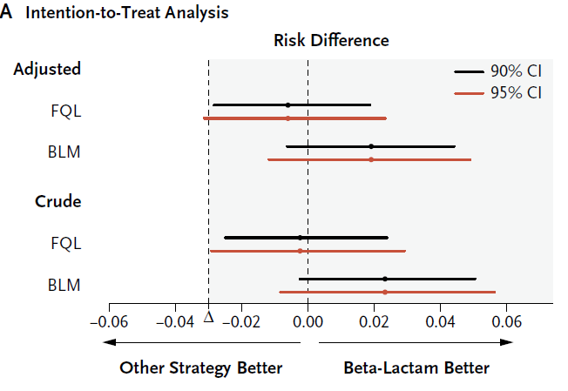
Chez l’homme, les pneumonies bactériennes ont-elles un meilleur devenir avec un traitement comportant un macrolide ?
Pneumonie communautaire hospitalisée (réa non inclus)
Randomisation: B-lactam vs B-lactam+macrolide vs fluoroquinolone
  Postma DF et al . CAP SART: N Engl J Med 2015;372:1312-23.
Mortalité à 90 jours
B-lactam mono thérapie non inférieure à B-lactam+macrolide ou fluoroquinolone

Slide 39
Pneumonie hospitalisée non grave:
Comparaison b-lactam vs b-lactam-macrolide
Pneumonie, adulte
Randomisation non aveugle
b-lactam vs b-lactam-macrolide
Critère: stabilité clinique à J7
Recherche systématique de légionelle pour traitement macrolide
Garin N et al
β-Lactam Monotherapy vs β-Lactam–Macrolide Combination Treatment in Moderately Severe Community-Acquired Pneumonia A Randomized Noninferiority Trial
JAMA Intern Med. 2014;174(12):1894-1901

Slide 40
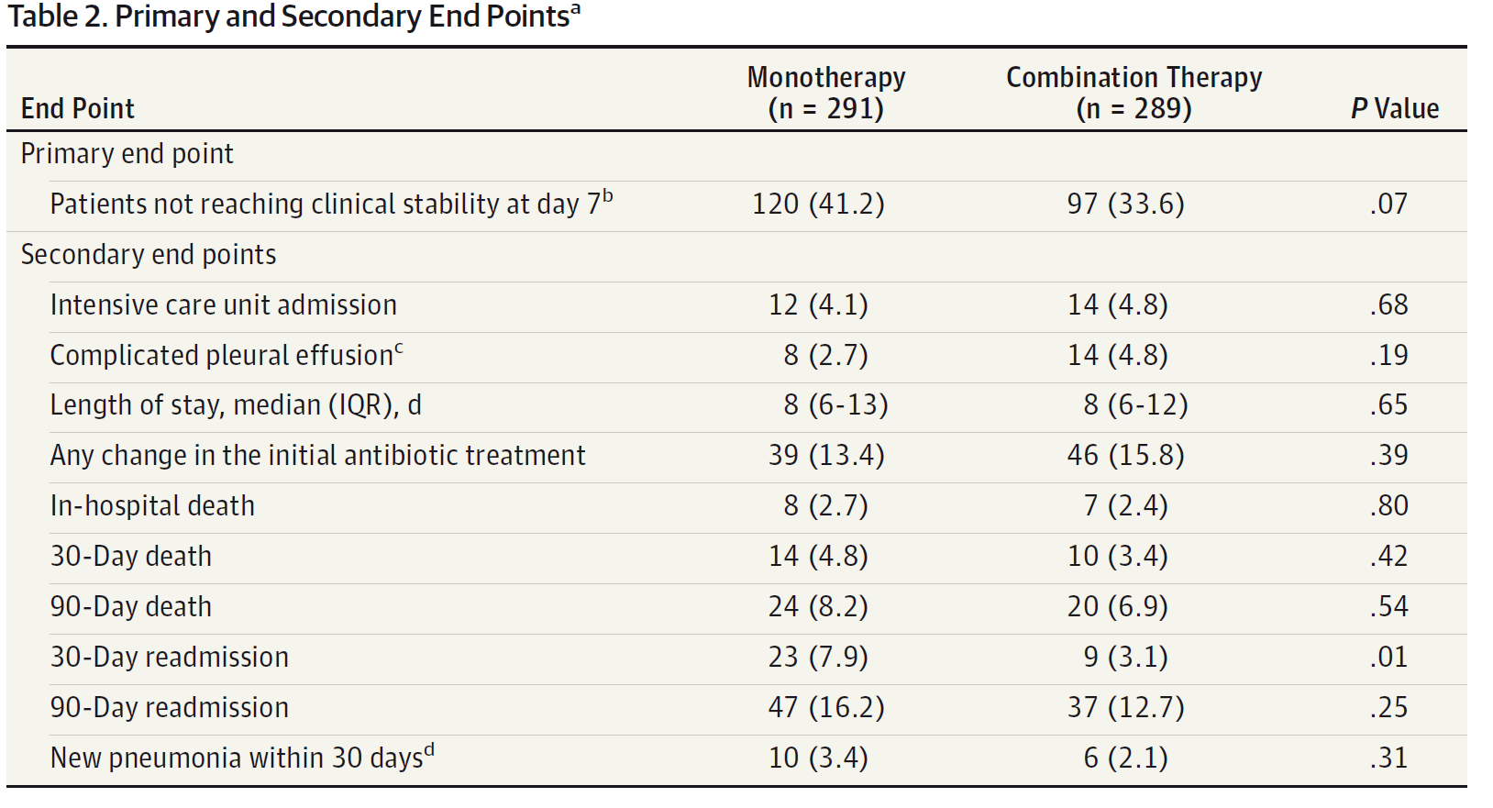
b-lactam vs b-lactam-macrolide
Garin N et al
β-Lactam Monotherapy vs β-Lactam–Macrolide Combination Treatment in Moderately Severe Community-Acquired Pneumonia A Randomized Noninferiority Trial
JAMA Intern Med. 2014;174(12):1894-1901

Slide 41
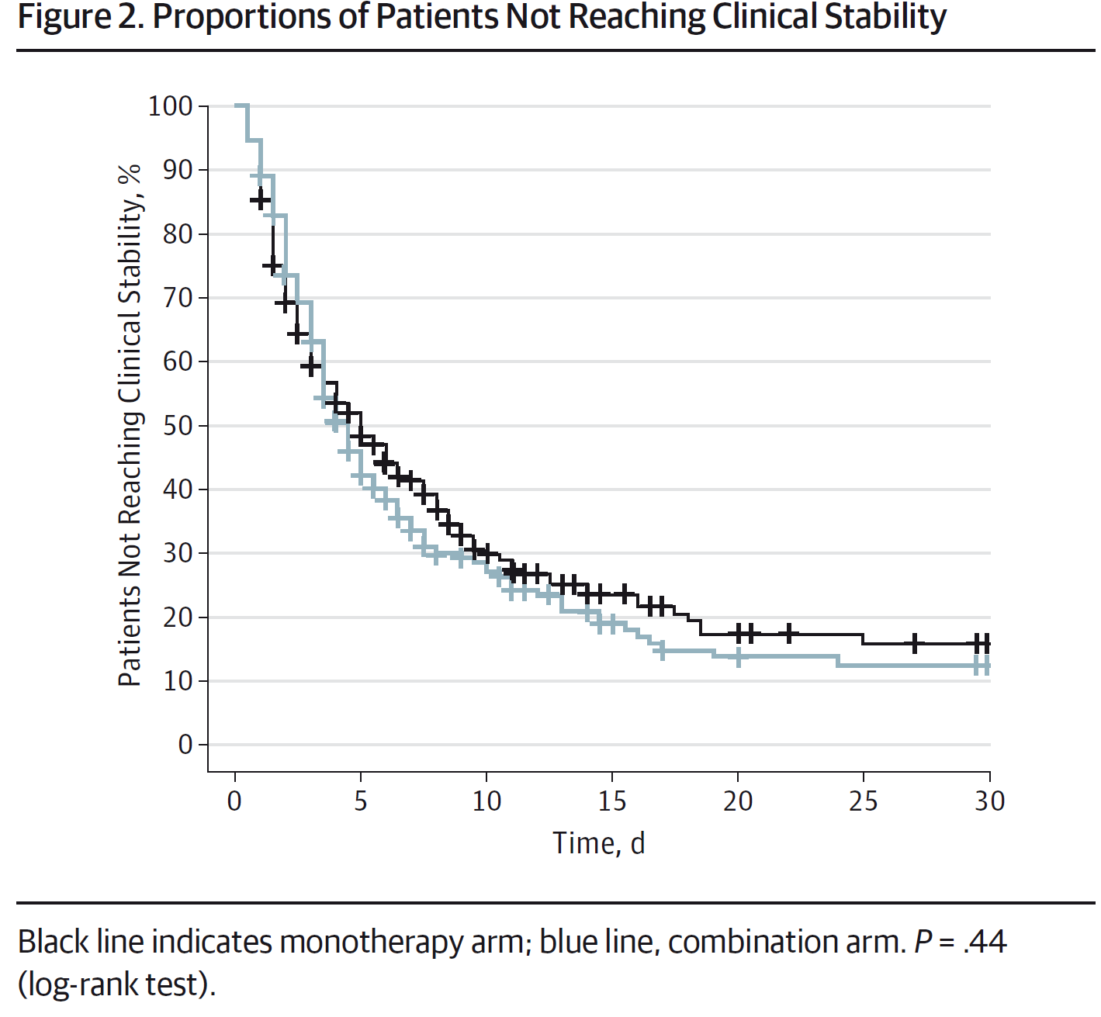
b-lactam vs b-lactam-macrolide
Garin N et al
β-Lactam Monotherapy vs β-Lactam–Macrolide Combination Treatment in Moderately Severe Community-Acquired Pneumonia A Randomized Noninferiority Trial
JAMA Intern Med. 2014;174(12):1894-1901

Slide 42
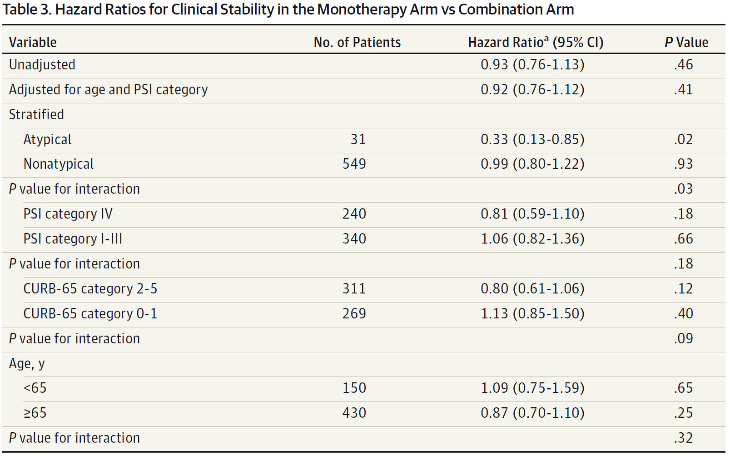
b-lactam vs b-lactam-macrolide
Garin N et al
β-Lactam Monotherapy vs β-Lactam–Macrolide Combination Treatment in Moderately Severe Community-Acquired Pneumonia A Randomized Noninferiority Trial
JAMA Intern Med. 2014;174(12):1894-1901

Slide 43
conclusion
Un macrolide doit-il être systématique inclus dans le traitement des pneumopathies bactériennes ?
      En traitement présomptif (et non en prophylaxie)
      En association avec un traitement antipneumococcique
Pneumonie grave de l’adulte
  La lévo doit être préférée car:
    Plus efficace pour les légionnelloses
    Absence de résistance du Mycoplasme
Pour les pneumonies « modérées »
  Pas de bénéfice net

Slide 44
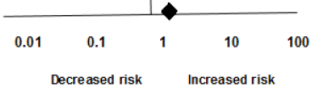
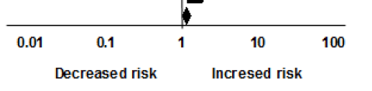
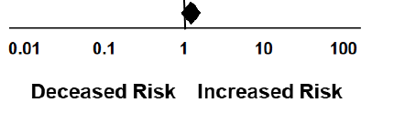
Toxicité cardiovasculaire des macrolides
Risque
arythmie
Infarctus du myocarde
mortalité
Gorelik E et al Antimicrob. Agents Chemother. doi:10.1128/AAC.00438-18
AAC Accepted Manuscript Posted Online 2 April 2018

Slide 45
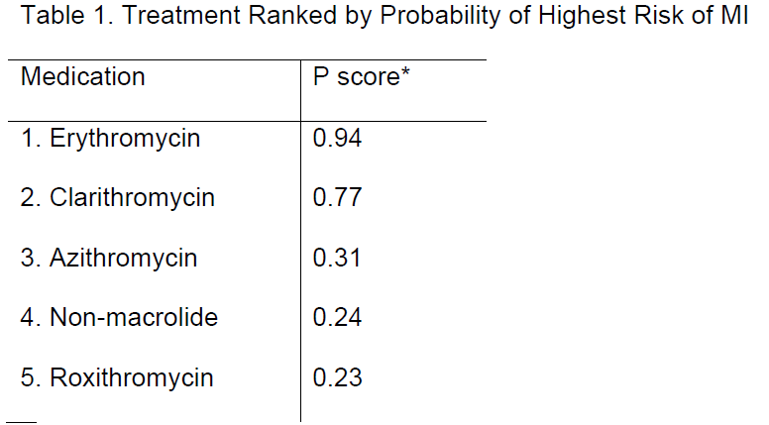
Toxicité cardiovasculaire des macrolides
Gorelik E et al Antimicrob. Agents Chemother. doi:10.1128/AAC.00438-18
AAC Accepted Manuscript Posted Online 2 April 2018

Slide 46
Perspectives
Nouveau macrolide
    Stable vs erm, mef……
…..

